Slide 1
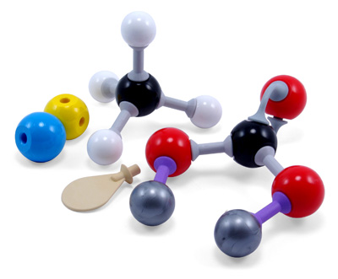
Составление уравнений окислительно- восстановительных реакций
Химия, 11 класс
Учитель химии и биологии первой
квалификационной категории
Габдуллина Ризида Габдулловна
МБОУ- Шадкинской средней обще-
образовательной школы Тюлячин-
ского муниципального района Р.Т.

Slide 2
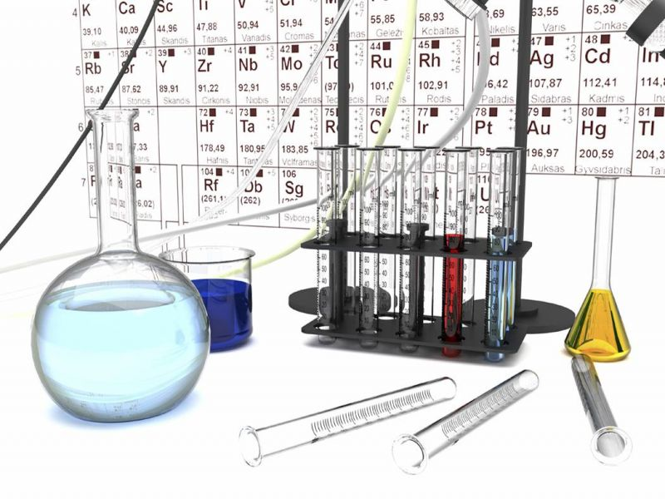
Цель урока :
Дать определение данному типу реакций
Показать алгоритм записи о-в реакции
Продолжить формирование понятияй процессов окисления и восстановления
Дать классификацию о-в реакциям
Показать место о-в реакций в структуре
КИМ ах по подготовке кЕГЭ
Познакомить учащихся с особенностями протекания о-в реакций в различных средах

Slide 3
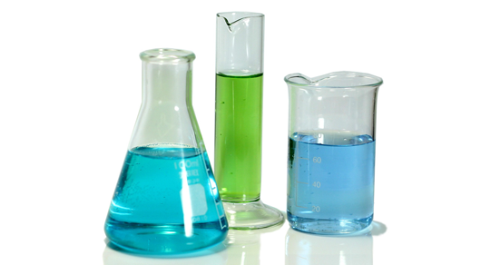
Окислительно-восстановительной является
реакция,уравнение которой
CaCO₃ → CaO + CO₂
KCIO₃ + P → P₂O₅ +KCI
H₂SO₄ +BaCI₂ → BaSO₄ + HCI

Slide 4
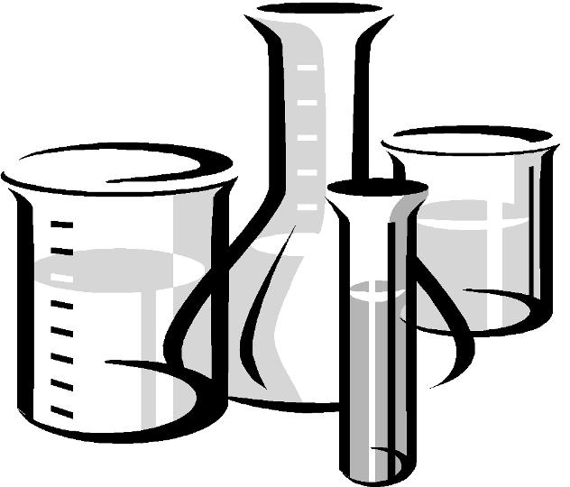
Установите соответствие между схемой реакции
и степенью окисления восстановителя
Схема реакции
Степень окисления
⁻³
+
-
+2
+2
0
0
+
-2
+
-
1. +3
А) N H₄CI +CuO →N₂ +Cu +H₂O +HCI
0
0
⁻³
+
2. +2
Б) N₂ +H₂ → N H₃
+2
-2
0
+4
-2
3. -3
В) N O +O₂ → N O₂
4. +5
+4
-2
+
-2
+
+
+5
-2
+
+3
-2
Г) N O₂ +NaO H →Na N O₃ +NaN O₂
5. +4
6. 0
А | Б | В | Г
3
6
2
5

Slide 5
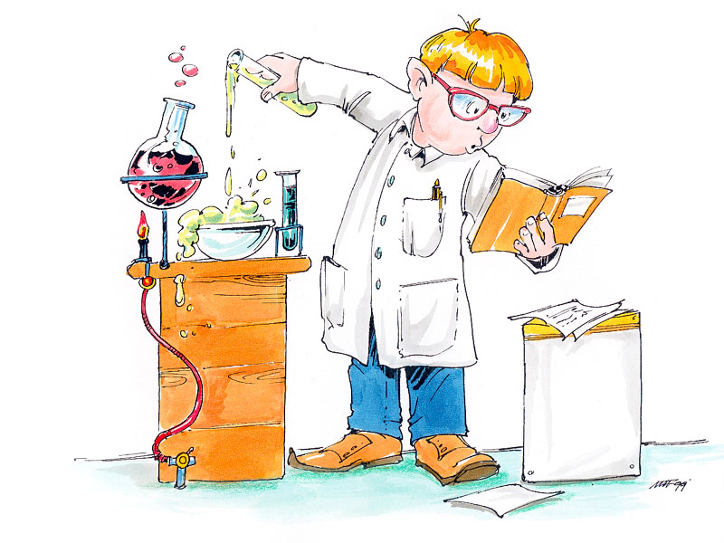
№ | A | Б | В | Г
1
2
3
4
5
6
7
8
3
5
1
3
2
4
1
2
1
3
6
7
3
4
2
3
5
3
6
1
1
3
3
6
4
3
2
4
1
3
5
2

Slide 6

Основные правила по составлению
Окислительно-восстановительных реакций
ВСО- высшая степень окисления
НСО- низшая степень окисления
ПСО- промежуточная степень окисления
ВСО совпадает группу атома. Если элемент атома проявляет
высшую степень окисления ,.тогда является только окислителем. Если элемент атома находится в НСО , тогда является только восстановителем. Например,ВСО (N)+5, НСО (N)-3. -3< ПСО (N)<+5. Если атом элемента имеет промежуточную степень окисления,то в зависимости от условий протекания химических реакций может быть и окислителем и восстановителем

Slide 7


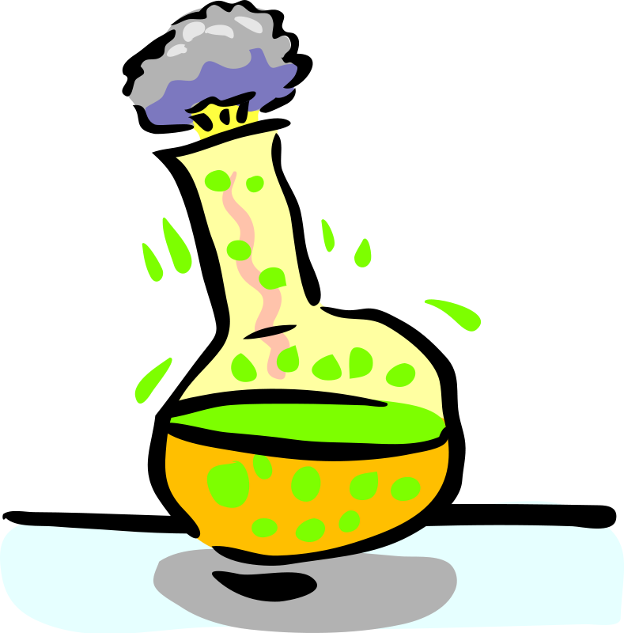
Окислители
Сильные
F₂, O₂, O₃, H₂O₂, Cl₂
HClO, HClO₃, H₂SO₄, HNO₃
Царская водка
NO₂
KMnO₄, MnO₂
K₂Cr₂O₇, CrO₃
PbO₂
Слабые
I₂, Br₂,
SO₂
HNO₂
Соединения Fe³⁺
Notes:
Из простых веществ только окислителями являются фтор и кислород. Из сложных веществ только окислителями являются такие, которые содержат элемент в максимальной степени окисления (равной номеру группы) (HNO_{3,} KMnO_{4).} Окислителем является и анод при электролизе.

Slide 8
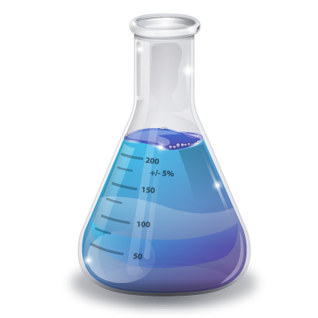
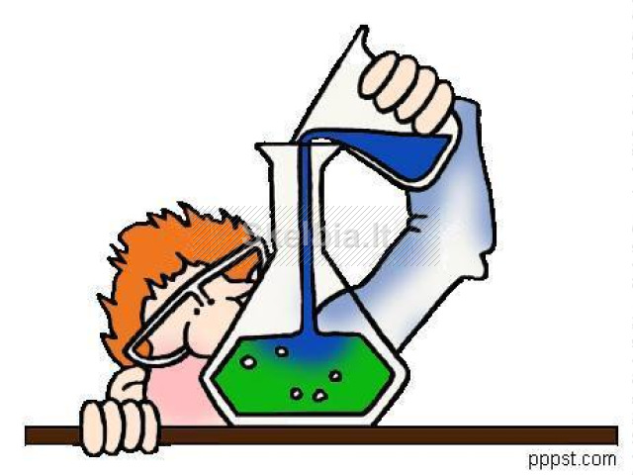
Восстановители
Сильные
Щелочные металлы
Mg, Al, H₂
HI и йодиды
HBr и бромиды
H₂S и сульфиды
NH₃, PH₃, H₃PO₃
C, CO
Соединения Fe²⁺, Cr²⁺
Слабые
Слабые металлы(Pb, Cu, Ag, Hg)
HCl
SO₂
HNO₂
Альдегиды, спирты,
муравьиная кислота,
щавелевая кислота, глюкоза
Notes:
Из простых веществ в качестве только восстановителей выступают металлы. Из сложных веществ восстановителями являются вещества, которые содержат атомы в минимальной степени окисления (NH₃, H₂S, HBr). Восстановителем является и катод при электролизе

Slide 9
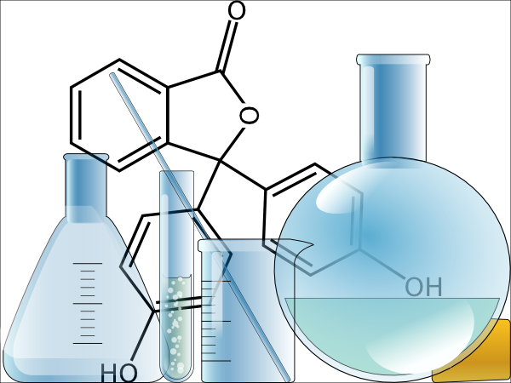
Составление окислительно-восстановительных реакций
Методом ионно-электронного
баланса
(метод полуреакций)
Методом электронного
баланса

Slide 10
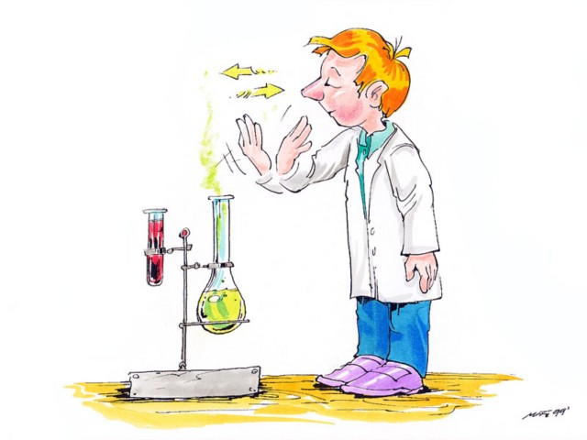
Влияние условий среды на изменение степеней окисления химических элементов
KMnO₄⁻
Кислая среда (Н⁺)
Mn²⁺ (бессветный р-р)
Нейтральная среда (Н₂О)
MnO₂ (бурый осадок)
Щелочная среда (ОН⁻)
MnO₄²⁻ (зелёный р-р)

Slide 11
Восстановление перманганата калия в кислой среде
+7
-1
+6
MnSO₄ + I₂ + K₂SO₄ + H₂O
+2
0
+6
KMnO₄ + KI + H₂SO₄
Mn⁺⁷ + 5e⁻ Mn⁺² 2 пр. восстан-я окислитель
2I⁻¹ - 2e⁻ I₂⁰ 5 пр. окисления восстановитель
Молекулярное уравнение:
KMnO₄ + KI + H₂SO₄ = MnSO₄ + I₂+ K₂SO₄+ H₂O
2
10
8
2
5
6
8

Slide 12
Восстановление перманганата калия в нейтральной среде
KMnO₄ + K₂SO₃ + H₂O
Mn⁺⁷ + 3e⁻ Mn⁺⁴ 2 пр.восстановления окислитель
S⁺⁴ – 2e⁻ S⁺⁶ 3 пр. окисления восстановитель
Молекулярное уравнение:
KMnO₄ + K₂SO₃ + H₂O = K₂SO₄ + MnO₂ + KOH
MnO₂ + K₂SO₄ + KOH
+7
+4
+4
+6
2
3
3
2
2

Slide 13
Восстановление перманганата калия в щелочной среде
+7
+4
+6
+6
K₂MnO₄ + K₂SO₄ +H₂O
KMnO₄ + K₂SO₃ + KOH
Mn⁺⁷ +1e⁻ Mn⁺⁶ 2 пр.восстон-я окислитель
S⁺⁴ -2e⁻ S⁺⁶ 1 пр.окисления восстановитель
Молекулярное уравнение:
KMnO₄ + K₂SO₃ + KOH = K₂MnO₄ + K₂SO₄ + H₂O
2
2

Slide 14
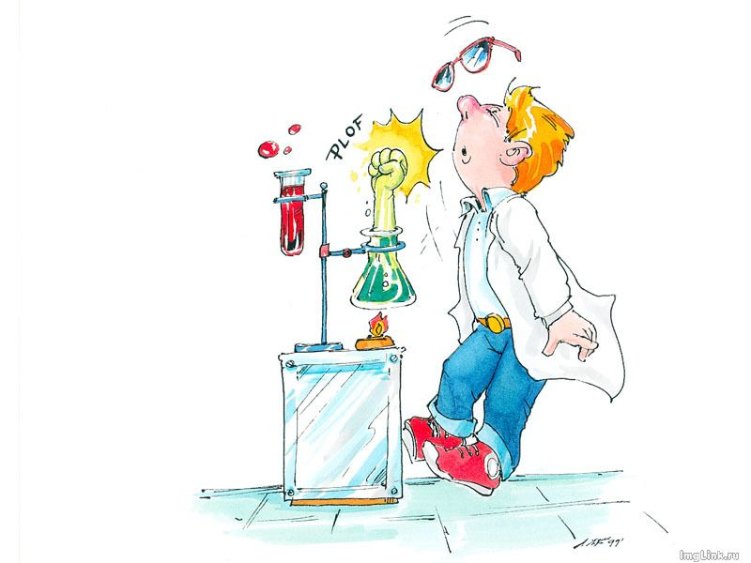
Влияние условий среды на степеней окисления химических элементов
Cr₂O₇²⁻
Кислая среда (Н⁺)
Cr³⁺ (сини-зеленый р-р)
Нейтральная среда (Н₂О)
Cr(OH)₃ (желто-зеленый осадок)
Нейтральная среда(ОН⁻)
CrO₂⁻ ,CrO₃³⁻(светло-зеленый р-р)

Slide 15
Восстановление дихромата калия в кислой среде
+6
Fe₂(SO₄)₃ + K₂SO₄ + Cr₂(SO₄)₃ + H₂O
+2
+3
+3
K₂Cr₂O₇ + FeSO₄ +H₂SO₄
2Cr⁺⁶ + 6e Cr⁺³₂ 1 пр.восстановления окислитель
Fe⁺² -1e Fe⁺³ 6 пр.окисления восстановитель
Молекулярное уравнение:
K₂Cr₂O₇+ FeSO₄+ H₂SO₄ → Fe₂(SO₄)₃ +K₂SO₄+Cr₂(SO₄)₃+ H₂O
6
7
3
7

Slide 16
Хром в щелочной среде окисляется
+3
K₂CrO₄ + KBr + H₂O
0
+6
-1
KCr O₂ ₊ Br₂ +KOH
Cr⁺³ -3e Cr⁺⁶ 2 пр.окисления восстановитель
Br⁰₂ +2e 2Br⁻ 3 пр.восстановления окислитель
Молекулярное уравнение:
KCrO₂ + Br₂ + KOH → K₂CrO₄ + KBr+ H₂O
2
3
8
2
6
4

Slide 17
Восстановление хромата калия в нейтральной среде
+6
-2
Cr(OH)₃ +S +KOH
+3
0
K ₂CrO₄ +H₂S +H₂O
Cr⁺⁶ +3e Cr⁺³ 2 пр.восстановления окислитель
S⁻² -2e S⁰ 3 пр.окисления восстановитель
Молекулярное уравнение:
K₂CrO₄ + H₂S + H₂O → Cr(OH)₃ + S + KOH
2
3
2
2
2
4

Slide 18
Кислородные кислоты галогенов и их соли восстанавливаются до галогеноводородов или галогенидов металлов
K₂MnO₄ + KCI +H₂O
+5
+4
+6
--1
KCIO₃ +KOH +MnO₂
CI⁺⁵ +6e CI⁻ 1 пр.восстановления окислитель
Mn⁺⁴ -2e Mn⁺ 3 пр. окисления восстановитель
Молекулярное уравнение:
KCIO₃ + KOH+ MnO₂ → K₂MnO₄ + KCI + H₂O
6
3
3
3

Slide 19
Галогенид – ионы (CI⁻,Br⁻,I⁻) всегда являются только восстановителями и окисляются до галогенов
-1
Br₂ +SO₂ + H₂O
+6
0
+4
HBr+H₂SO₄
2Br⁻ -2e Br⁰₂ пр.окисления восстановитель
S⁺⁶ +2e S⁺⁴ пр.восстановления окислитель
Молекулярное уравнение:
HBr +H₂SO₄ → Br₂ +SO₂+ H₂O
2
2

Slide 20
H₂O₂ (пероксид водорода)- сильный окислитель
PbS + H₂O₂ → PbSO₄ +H₂O
-2
-1
+6
-2
S⁻² -8e S⁺⁶ 1 пр.окисление восстановитель
O₂⁻¹ +2e 2O⁻² 4 пр.восст-е окислитель
Молекулярное уравнение:
PbS + H₂O₂ → PbSO₄+ H₂O
4
4

Slide 21
H₂O₂ (перекись водорода)- восстановитель
+7
-1
+2
0
KMn O₄ +H₂O₂ +H₂SO₄ → Mn SO₄ +K₂SO₄ +O ₂ + H₂O
Mn⁺⁷ +5e Mn⁺² 2 пр.восстановления окислитель
2O⁻¹ -2e O⁰₂ 5 пр.окисления восстановитель
Молекулярное уравнение:
KMnO₄ + H₂O₂ + H₂SO₄ → MnSO₄ +K₂SO₄ + O₂ + H₂O
2
5
3
2
5
2

Slide 22
Окисление органических веществ
-10
+
(C₈)H₁₀+KMnO₄+H₂SO₄
+7
(C₇) H₆O₂ +C O₂+K₂SO₄+Mn SO₄ +H₂O
-2
+
-2
+4
+2
Mn⁺⁷ +5e Mn⁺² 12 пр.восст-я окислитель
(8C)⁻¹⁰ -12e (7C)⁻² +C⁺⁴ 5 пр.окисления восстановитель
Молекулярное уравнение:
5
C₆H₅CH₂CH₃+ KMnO₄+ H₂SO₄
12
18
C₆H₅COOH+ CO₂+ K₂SO₄+ MnSO₄+ H₂O
5
5
6
12
3

Slide 23
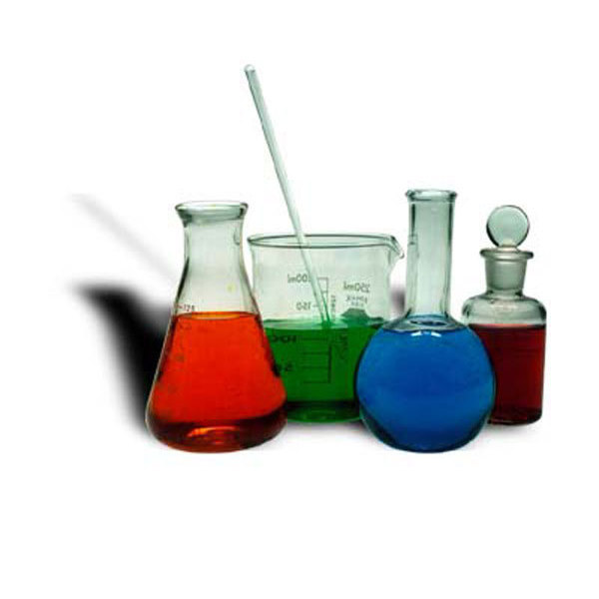
Задание для самостоятельной работы
C₂H₅OH +K₂Cr₂O₇ + H₂SO₄ → ?

Slide 24
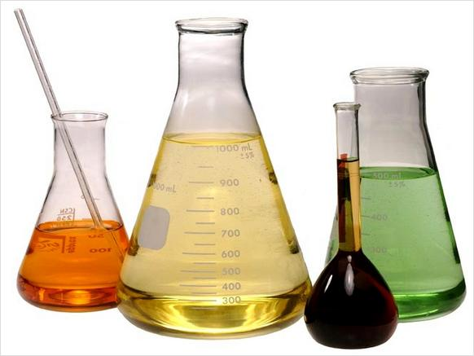
Домашняя работа
Cr₂O₃ + KNO₃ + KOH → ?

